Slide 1
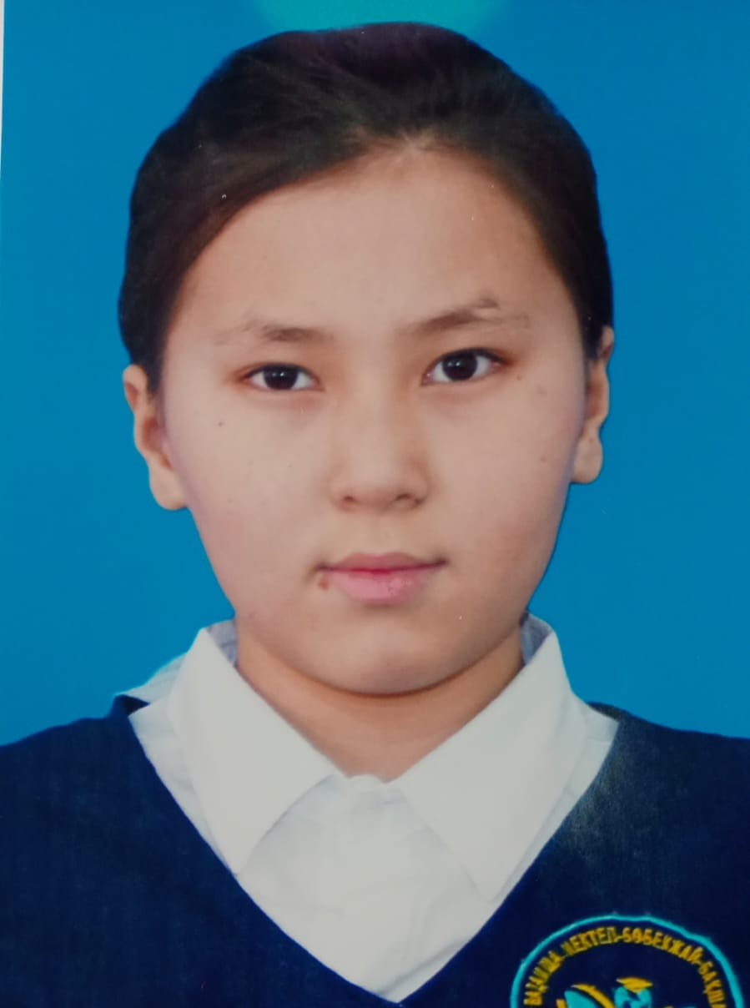
РЕСПУБЛИКАНСКИЙ КОНКУРС-ФЕСТИВАЛЬ
«ЖҰЛДЫЗАЙ» областной этап
Дуйсенбай Айзере
І место
4 класс
руководитель Сатыбалдина ЗИ

Slide 2
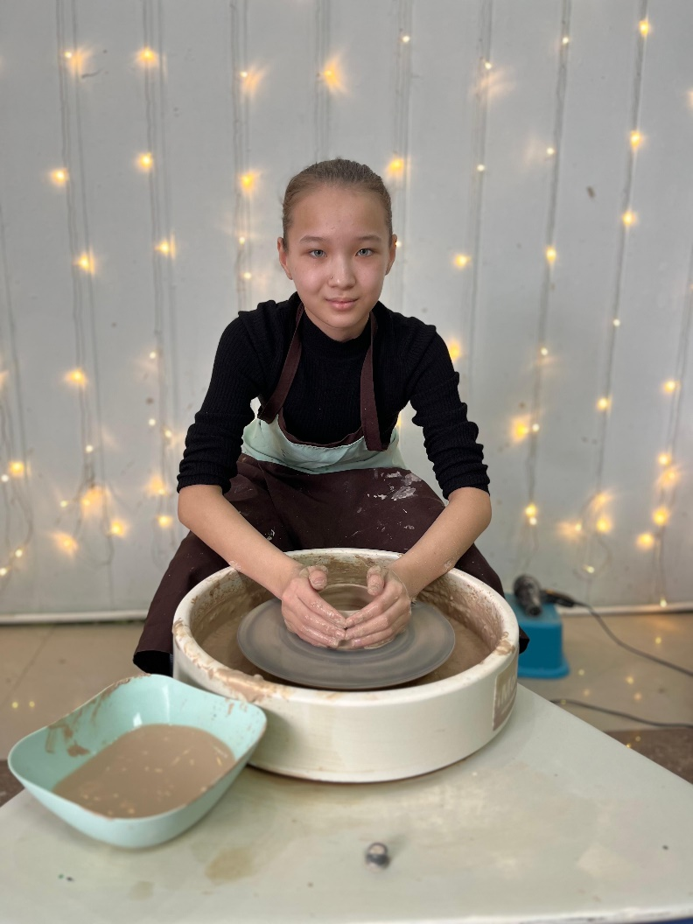
ОБЛАСТНОЙ КОНКУРС ДЕТСКОГО ТВОРЧЕСТВА
«АЛТЫН ҚАЗЫНА»
Ахметова Алсу
І место
5 класс
руководитель Баенова ЭЕ

